Slide 1
Хоменок Валентина Анатольевна, преподаватель ОГАПОУ «Шебекинский агротехнический ремесленный техникум» Шебекино, 2017

Slide 2
Монтаж сборных конструкций ленточного фундамента кирпичного здания

Slide 3
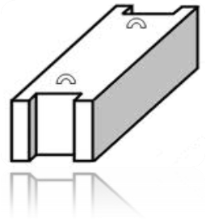
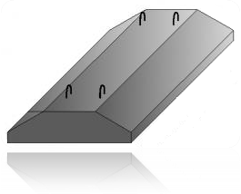
Устройство фундамента
Фундаментная подушка
Стеновой блок

Slide 4
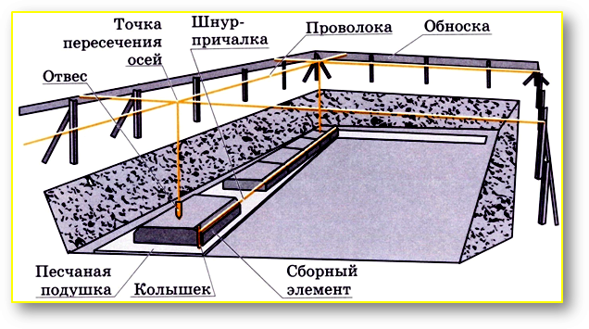
Перенос разбивочных осей

Slide 5
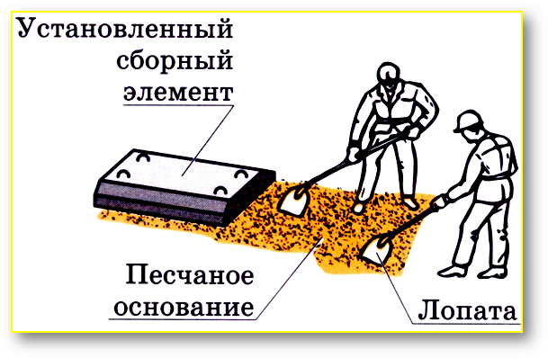
Устройство постели из песка

Slide 6
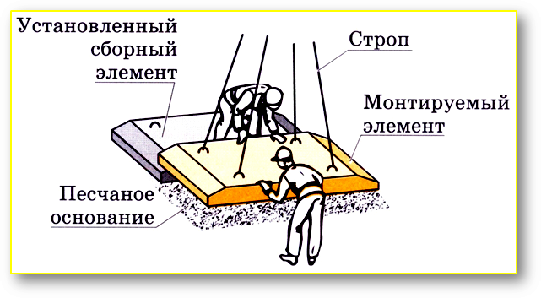
Укладка фундаментной подушки

Slide 7
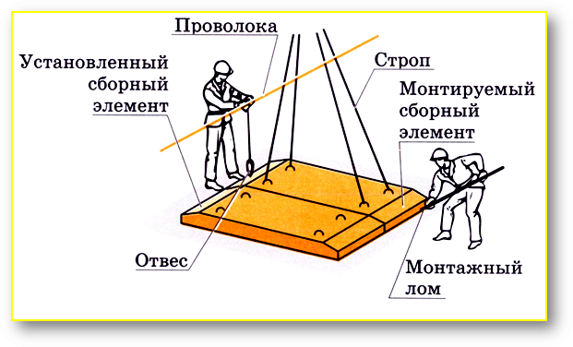
Выверка в плане фундаментной подушки

Slide 8
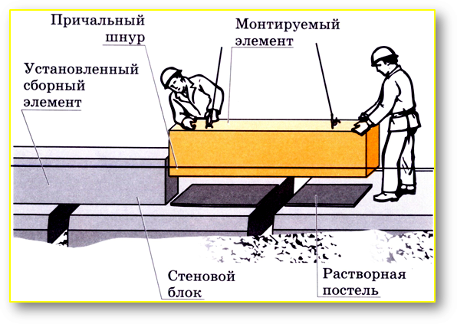
Установка стенового блока

Slide 9
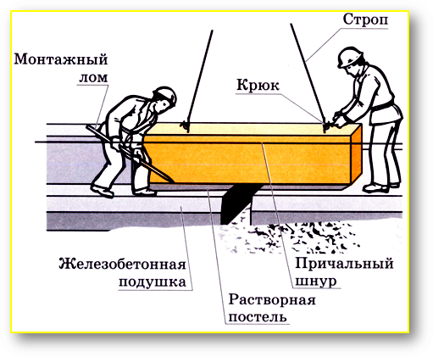
Рихтовка стенового блока

Slide 10
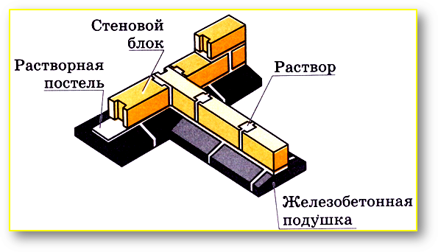
Сборный фундамент

